Slide 1







Название проекта
(Как в системе Project)
Пример: «Ромашка» – карманный AI-ассистент для оценки доступности городской среды для маломобильных граждан)
ФОТО ПРОТОТИПА
ФИО участников команды:
1.
2.
3.
4.
5.
№ команды:
Контакты команды:
УТП ПРОЕКТА
Текст
«Цифровой двойник лесопарка с интеграцией гидрометеорологических данных — инновационное решение для комплексного мониторинга и управления природными туристическими территориями, обеспечивающее повышение безопасности посетителей, снижение затрат на ремонт и обслуживание инфраструктуры, а также оптимизацию турпотока с помощью своевременных прогнозов и предупреждений о погодных рисках.»

Slide 2

АКТУАЛЬНОСТЬ ПРОЕКТА
1. Увеличение числа природных туристических объектов и потребность в их мониторинге
4. Дефицит оперативной информации для управления природными территориями
В России по данным МСОП насчитывается более 228 тысяч природных объектов, из которых около 4% считаются особо важными для экосистемы Земли, что требует постоянного наблюдения и сохранения.
В России отмечается нехватка своевременных и интегрированных данных о состоянии природных и туристических объектов, что затрудняет принятие оперативных решений для предотвращения ЧС и минимизации ущерба.
2. Рост туризма и угрозы природным территориям
С 2020 по 2025 год наблюдается рост числа туристических объектов, включающих экологические и природные зоны, на 14%. При этом 71% территорий природных парков оценивается как потенциально опасные с точки зрения природных рисков.
5. Высокая заинтересованность органов управления и бизнеса в цифровых решениях
Администрации природных территорий и туристические компании активно ищут инновационные технологии для мониторинга и управления, чтобы повысить уровень безопасности, сохранить экосистемы и улучшить качество туристического сервиса.
3. Увеличение частоты экстремальных погодных явлений
Рост глобального и регионального климатического дисбаланса приводит к увеличению числа экстремальных метеорологических событий, что напрямую влияет на безопасность туристов и состояние инфраструктуры лесопарков.

Slide 3
ЦЕЛЕВАЯ АУДИТОРИЯ ПРОЕКТА
Администрации лесопарков и региональных органов, отвечающих за туризм и охрану природы
2. Туристические компании и операторы, заинтересованные в качестве и безопасности турпродукта.
3. Исследователи и специалисты в области экологии и гидрометеорологии.
4. Посетители лесопарков и экотуристы
Боли целевой аудитории и решения проекта:
Отсутствие своевременного мониторинга состояния туристических объектов и природных условий: цифровой двойник обеспечивает постоянное слежение и информирование.
2. Риски, связанные с непредсказуемыми погодными изменениями: интеграция гидрометеоданных позволяет прогнозировать и предупреждать об опасностях.
3. Неэффективное управление инфраструктурой и ресурсами: проект помогает оптимизировать работу служб и распределение ресурсов.
4. Недостаток данных для планирования и развития туризма: цифровая платформа собирает и анализирует большие объемы данных для принятия решений.

Slide 4

ПРОБЛЕМА
Опишите какую проблему решает ваш проект
ПРОБЛЕМА
ТЕКУЩИЕ РЕШЕНИЯ
ЧЕМ НЕ УСТРАИВАЮТ ТЕКУЩИЕ РЕШЕНИЯ?
У КАКИХ КОММЕРЧЕСКИХ КОМПАНИЙ ПРОБЛЕМА СТОИТ НАИБОЛЕЕ ОСТРО
В России наблюдается рост туризма в природных лесопарках и охраняемых территориях, что создает дополнительные нагрузки на инфраструктуру и природные экосистемы. Одновременно увеличивается частота экстремальных гидрометеорологических явлений (сильные дожди, паводки, засухи), что повышает риски для туристов и объектов инфраструктуры. Отсутствие оперативного, комплексного мониторинга состояния туристических объектов и погодных условий приводит к несвоевременным предупреждениям, повреждениям инфраструктуры, ухудшению качества туристического сервиса и угрозам безопасности посетителей.
1. Создание цифрового двойника лесопарка — виртуальной модели, интегрирующей данные с сенсоров и гидрометеорологических станций. Это позволяет в режиме реального времени отслеживать состояние туристических маршрутов, объектов инфраструктуры и природной среды.
2. Интеграция гидрометеорологических данных дает возможность прогнозировать неблагоприятные погодные изменения и своевременно предупреждать администраторов и туристов об угрозах (штормах, паводках, высокой пожарной опасности).
3. Аналитика и визуализация данных помогают оптимизировать управление ресурсами, планировать работы по ремонту и обслуживанию объектов, снижая риски аварий и повреждений.
4. Повышение безопасности посетителей благодаря своевременной информации и рекомендациям по изменению маршрутов или эвакуации при угрозах.
5. Поддержка принятия решений органами управления и бизнесом для устойчивого развития туризма и сохранения природных территорий.
  Текст
КОЛИЧЕСТВЕННЫЕ ОЦЕНКИ ПРОБЛЕМЫ: Исходные данные и предположения:
1. Средний лесопарк обслуживается одним туристическим предприятием (гостиницы, кафе, развлечения и т.п.) с годовой выручкой ≈ 100 млн руб.
2. Из-за отсутствия своевременного мониторинга и предупреждения о неблагоприятных погодных условиях наблюдаются:
⦁ Повреждения инфраструктуры — ежегодные ремонты и восстановление оцениваются в 5% от выручки, т.е. 5 млн руб.
⦁ Потери из-за сокращения турпотока: задержки, закрытия маршрутов при экстренных ситуациях снижают посещаемость на 10%, что эквивалентно недополучению дохода в 10 млн руб.
3. Дополнительные расходы на внеплановые мероприятия и организации безопасности — 3% от выручки, или 3 млн руб.
————————
Расчёт общих потерь:
5 млн руб. (ремонт) + 10 млн руб. (потеря клиентов) + 3 млн руб. (дополнительные затраты) = 18 млн руб. ежегодно

Slide 5
ПРОБЛЕМА
Выводы по результатам интервью с ЦА: 1. Высокая потребность в мониторинге и прогнозировании рисков — 85% респондентов отметили важность своевременного получения данных о погодных угрозах и состоянии туристических объектов для обеспечения безопасности и предотвращения убытков. 2. Низкий уровень текущей цифровизации — 70% опрошенных организаций не используют современные цифровые системы анализа и управления парками, что создаёт риск потерь из-за непредвиденных ситуаций. 3. Финансовые потери из-за отсутствия мониторинга — 65% компаний подтвердили факты недополучения дохода и увеличения затрат на ремонт, связанные с несвоевременным реагированием на природные угрозы. Средний уровень потерь оценивается ими в 15-20% годового бюджета. 4. Готовность инвестировать в инновационные решения — 60% из опрошенных выразили заинтересованность в приобретении систем цифрового двойника с интеграцией гидрометеоданных, видя в этом перспективы повышения эффективности и безопасности. 5. Основные барьеры внедрения — недостаток квалифицированного персонала (45%), высокая стоимость внедрения (40%) и недостаток информации о современных технологиях (35%) являются главными препятствиями на пути цифровизации. --- Эти данные подчёркивают актуальность проекта и подтверждают рыночный спрос на инновационные решения для управления лесопарками и туристическими зонами.
ОБЩЕЕ ЧИСЛО РЕСПОНДЕНТОВ:
ПРОБЛЕМА ПОДТВЕРЖДЕНА:
ВЫЯВЛЕННЫЕ ПОЖЕЛАНИЯ К РЕШЕНИЮ:
ТРЕБУЕМЫЕ РЕСПОНДЕНТАМИ ТЕХНОЛОГИЧЕСКИЕ ПАРАМЕТРЫ РЕШЕНИЯ:

Slide 6
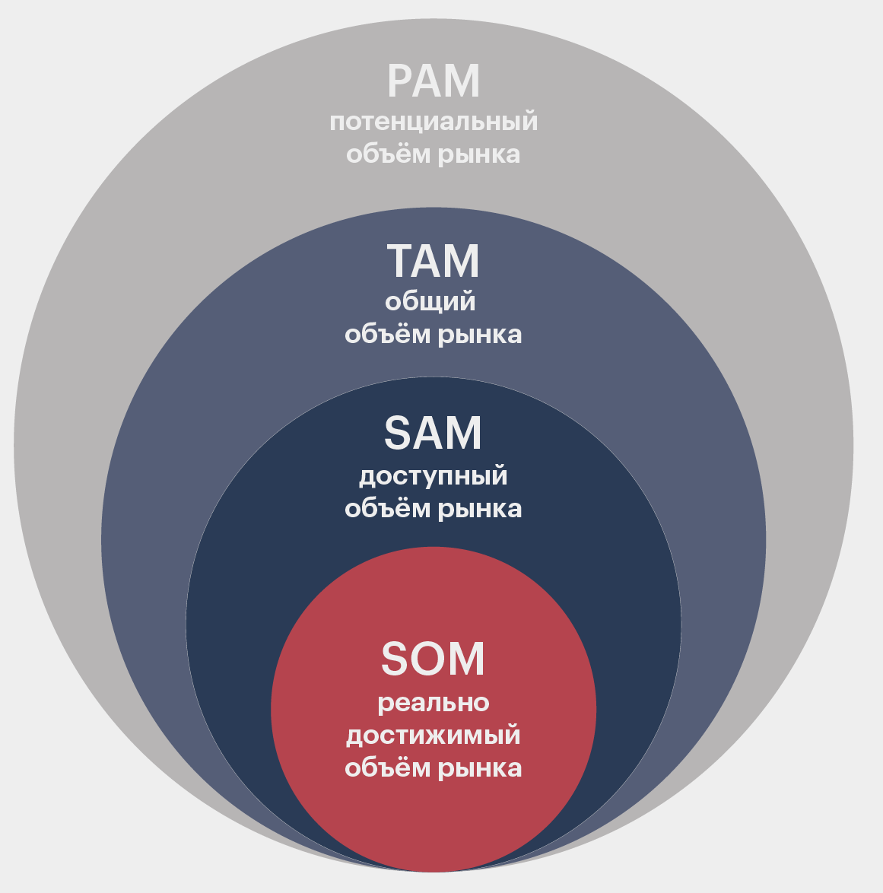
РЫНОК ПРОЕКТА
Опишите рынок вашего проекта: его объем, темп роста и структуру
Сколько потенциальных компаний / клиентов сталкиваются с данной проблемой?
РАМ =
ТАМ =
SAM =
SOM =
ДРАЙВЕРЫ РЫНКА:
Текст
Текст
Текст
Текст
Текст

Slide 7
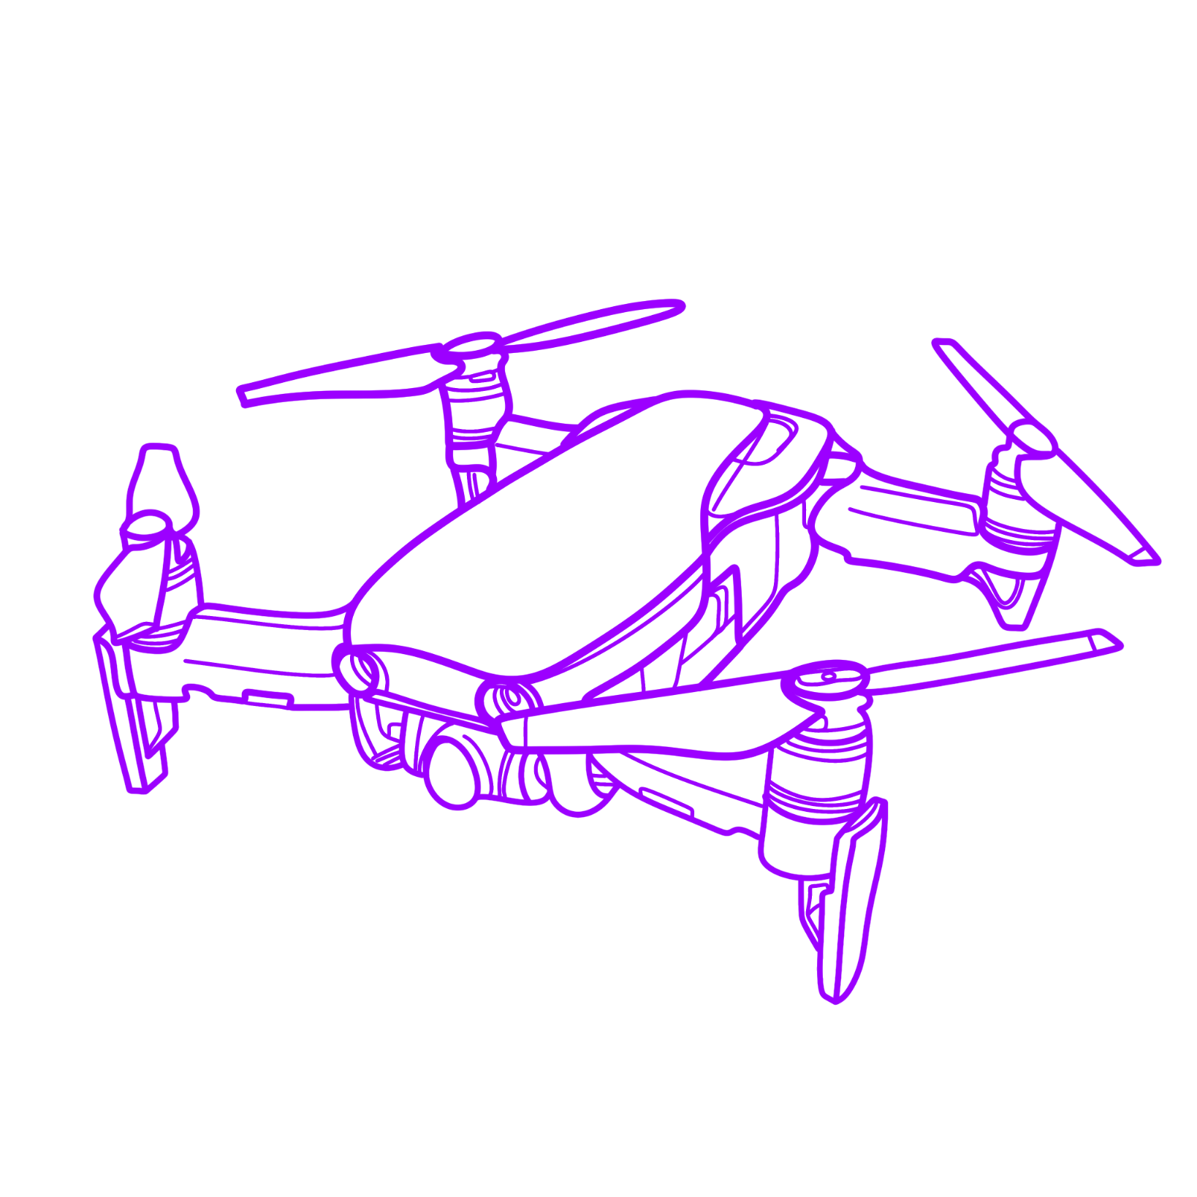
РЕШЕНИЕ
Опишите суть предлагаемого Вами решения и его основной функционал
СХЕМА РАБОТЫ ВАШЕГО РЕШЕНИЯ ИЗ ENGEE
СУТЬ РЕШЕНИЯ:
ОСНОВНОЙ ФУНКЦИОНАЛ:
1.
2.
3.
4.
5.
КАК НАШ ПРОДУКТ РЕШАЕТ ПРОБЛЕМУ КЛИЕНТА:
…

Slide 8
ТЕХНОЛОГИЧЕСКОЕ ЯДРО ПРОЕКТА
Опишите технологическое ядро вашего решения – за счет какой технологии улучшается / приобретает новые характеристики продукт / решение.
Укажите к какой критической технологии относится.
ФОТО / ВИДЕО ПРОТОТИПА
ТЕХНОЛОГИЧЕСКАЯ ОСНОВА ПРОДУКТА:
1.
2.
3.
4.
5.
КРИТИЧЕСКАЯ ТЕХНОЛОГИЯ:
…

Slide 9
Сравните свой продукт с конкурентами (по /функциональным и количественным показателям).
В сравнительном анализе указывайте ключевые характеристики для продукта.
Обязательно указывайте название компаний / институтов, страну.
Укажите уровень локализации, если продукт решает проблему импортозамещения.
КОНКУРЕНТЫ И АНАЛОГИ
ХАРАКТЕРИСТИКИ ПРОДУКТА | ВАША РАЗРАБОТКА | КОНКУРЕНТ №1 (Название, страна) | КОНКУРЕНТ №2 (Название, страна) | КОНКУРЕНТ №3 (Название, страна)

Slide 10
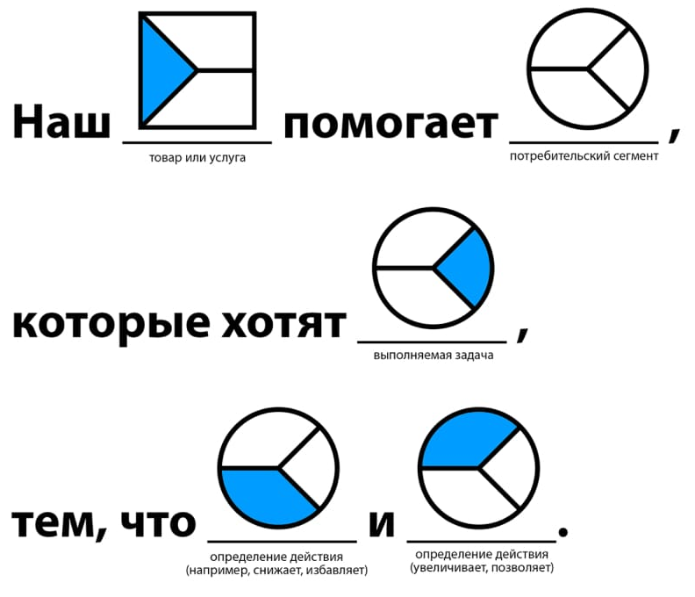
КОНКУРЕНТНЫЕ ПРЕИМУЩЕСТВА
ЦЕННОСТНОЕ ПРЕДЛОЖЕНИЕ НАШЕГО ПРОДУКТА:
…
Текст
Текст

Slide 11
ПРОТОТИП
Покажите как работает ваш прототип
ВИДЕОДЕМОНСТРАЦИЯ ПРОТОТИПА
ФОТО ПРОТОТИПА

Slide 12
СЦЕНАРИИ ИСПОЛЬЗОВАНИЯ ПРОДУКТА
Опишите сценарии использования продукта клиентом
СЦЕНАРИЙ 1:
Целевой сегмент:
Описание сценария:
Этап 1
Этап 2
Этап 3
Этап 4
Этап 5
  Опишите действия пользователя
  Опишите действия пользователя
  Опишите действия пользователя
  Опишите действия пользователя
  Опишите действия пользователя
СЦЕНАРИЙ 2:
Целевой сегмент:
Описание сценария:
Этап 1
Этап 2
Этап 3
Этап 4
Этап 5
  Опишите действия пользователя
  Опишите действия пользователя
  Опишите действия пользователя
  Опишите действия пользователя
  Опишите действия пользователя

Slide 13
МОДЕЛЬ МОНЕТИЗАЦИИ
ПОТОКИ ДОХОДОВ | МОДЕЛЬ МОНЕТИЗАЦИИ | СРЕДНЯЯ МАРЖА

Slide 14
ФИНАНСОВЫЕ ПОКАЗАТЕЛИ ПРОЕКТА
ПОТЕНЦИАЛЬНОЕ ЧИСЛО КЛИЕНТОВ:
СЕБЕСТОИМОСТЬ РАЗРАБОТКИ:
ПОТЕНЦИАЛЬНАЯ ПРИБЫЛЬ ЗА 12 МЕС.:
ТОЧКА ОКУПАЕМОСТИ ПРОДУКТА:
ЭФФЕКТЫ ОТ ВНЕДРЕНИЯ ПРОДУКТА ДЛЯ ЗАКАЗЧИКА:
1.
2.
3.
4.
5.
ЗАТРАТЫ ДЛЯ СОЗДАНИЯ ПРОДУКТА | КОЛИЧЕСТВО | СУММА
 | ИТОГО:
ЗАТРАТЫ ДЛЯ ВНЕДРЕНИЯ ПРОДУКТА | КОЛИЧЕСТВО | СУММА
 | ИТОГО:

Slide 15
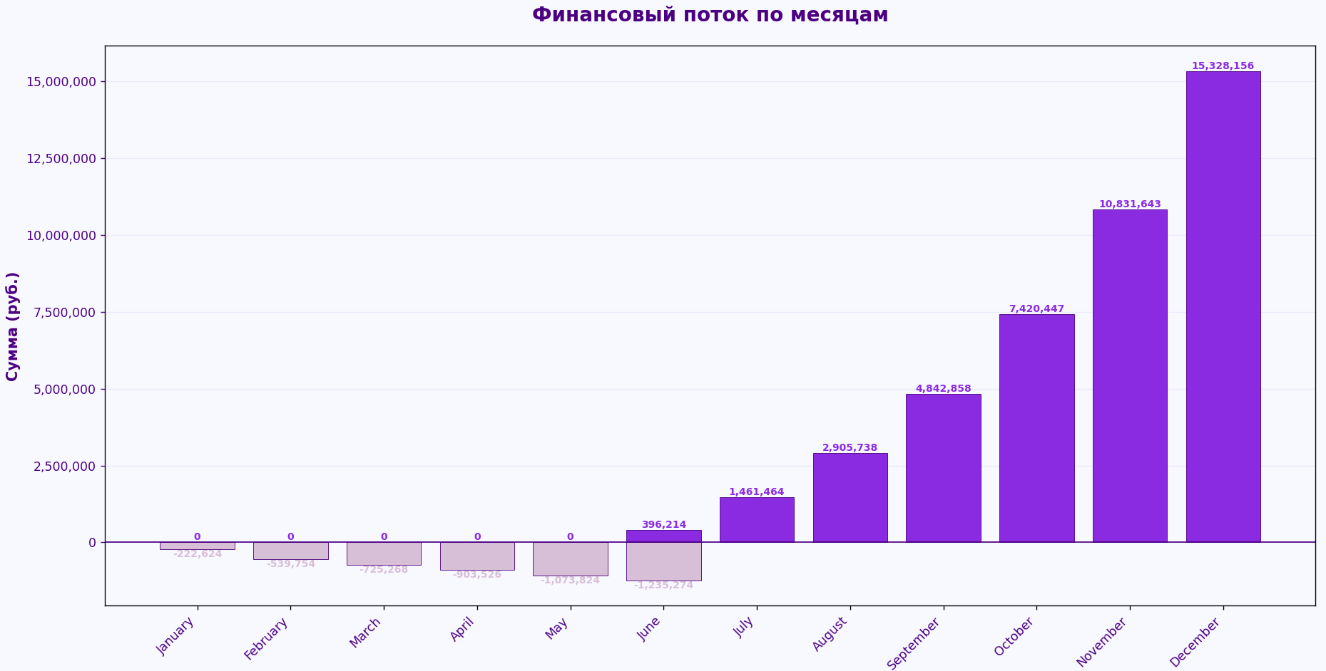
ФИНАНСОВЫЕ ПОКАЗАТЕЛИ
Составьте график финансовых показателей за первый год
СОСТАВЬТЕ ГРАФИК ФИНАНСОВОЙ ПРИБЫЛЬНОСТИ ВАШЕГО ПРОДУКТА

Slide 16
ПУТЬ ВЫВОДА ПРОДУКТА НА РЫНОК
Опишите путь вывода продукта на рынок и основные каналы его продвижения
ЭТАП | КАНАЛ | ОФФЕР | ЦЕЛЕВАЯ МЕТРИКА
ПРИВЛЕЧЕНИЕ ПЕРВЫХ ПОЛЬЗОВАТЕЛЕЙ
ВЫХОД НА СТАБИЛЬНЫЕ ПРОДАЖИ
МАСШТАБИРОВАНИЕ

Slide 17
ДОРОЖНАЯ КАРТА ПРОЕКТА
Составьте дорожную карту вашего проекта на ближайший год
1 квартал
2 квартал
3 квартал
4 квартал
  Планируемые мероприятия
  Планируемые мероприятия
  Планируемые мероприятия
  Планируемые мероприятия

Slide 18
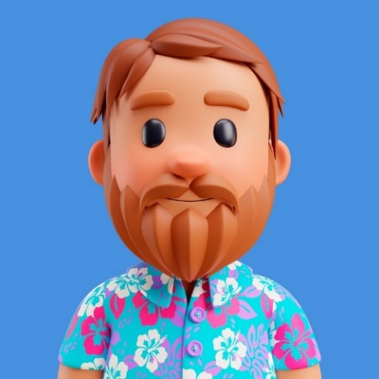




КОМАНДА ПРОЕКТА
Опишите команду вашего проекта
КАПИТАН КОМАНДЫ | ТРЕКЕР КОМАНДЫ | НАСТАВНИК КОМАНДЫ | МАРКЕТОЛОГ КОМАНДЫ | ПРОГРАММИСТ РАЗРАБОТКА | ПРОГРАММИСТ РАЗРАБОТКА | ПРОГРАММИСТ РАЗРАБОТКА | ПРОГРАММИСТ РАЗРАБОТКА
ФИО | ФИО | ФИО | ФИО | ФИО | ФИО | ФИО | ФИО
Студент 3-го курса ВУЗа | СЕО своей компании | Доцент кафедры ВУЗа | Студентка 2-го курса ВУЗа | Студент 3-го курса ВУЗа | Студент 3-го курса ВУЗа | Студент 3-го курса ВУЗа | Студент 3-го курса ВУЗа
Выполняемые задачи в проекте | Выполняемые задачи в проекте | Выполняемые задачи в проекте | Выполняемые задачи в проекте | Выполняемые задачи в проекте | Выполняемые задачи в проекте | Выполняемые задачи в проекте | Выполняемые задачи в проекте
Достижения по тематике проекта | Достижения по тематике проекта | Достижения по тематике проекта | Достижения по тематике проекта | Достижения по тематике проекта | Достижения по тематике проекта | Достижения по тематике проекта | Достижения по тематике проекта

Slide 19

ПАРТНЕРЫ
Опишите задачу индустриального партнера,
лежащую в основе проекта и приложите письмо поддержки
ЛОГО КОМПАНИИ – ПАРТНЕРА
И ОПИСАНИЕ ЗАДАЧИ
СКРИН ПИСЬМА ПОДДЕРЖКИ

Slide 20
УРОВЕНЬ ГОТОВНОСТИ ТЕХНОЛОГИИ
Определите уровень готовности технологии, опишите текущий статус и приложите подтверждающие артефакты
УРОВЕНЬ ГОТОВНОСТИ ТЕХНОЛОГИИ | КРАТКОЕ ОПИСАНИЕ | АРТЕФАКТ
1-3 | Формирование концепции, лабораторные исследования, создание макета | Научные статьи, отчеты о моделировании, письма заинтересованности от партнеров
4-6 | Создание прототипа, подтверждение характеристик в лабораторных условиях | Фото/видео работающего лабораторного макета, протоколы успешных экспериментов
7 | Пилотирование проекта (опытные испытания) | Видеодемонстрация работы прототипа в промышленных условиях, отчет независимого тестирования.
8 | Предсерийное производство | Акт о завершении пилотного проекта, отзыв пилотного заказчика, данные о стабильности работы.
9 | Серийное производство, коммерческое использование | Контракты на продажу, фото серийного производства, отзывы клиентов.

Slide 21
ПРОГРЕСС ЗА ВРЕМЯ АКСЕЛЕРАЦИИ
Опишите чего удалось достигнуть за время акселерации
КЛЮЧЕВЫЕ ДОСТИЖЕНИЯ ЗА ВРЕМЯ АКСЕЛЕРАТОРА:
До участия в акселерационной программе | После участия в акселерационной программе
Уровень готовности технологии (TRL) - | Уровень готовности технологии (TRL) -
Производственная готовность (MRL) - | Производственная готовность (MRL) -
Рыночная готовность (CRL) - | Рыночная готовность (CRL) -
Партнеры: | Партнеры:
Текст
Текст

Slide 22

ПЛАНЫ РАЗВИТИЯ
ИССЛЕДОВАНИЯ И РАЗРАБОТКА
ЗАЩИТА ИНТЕЛЛЕКТУАЛЬНОЙ СОБСТВЕННОСТИ
МАРКЕТИНГ И ПРОДВИЖЕНИЕ
ПРИВЕЛЕЧЕНИЕ ИНВЕСТИЦИЙ
  Текст
  Текст
Опишите планы по направлениям:
- исследования и разработка;
- защита интеллектуальной собственности;
- маркетинг, внедрение и продвижение;
- привлечение инвестиций и др.

Slide 23

ЗАПРОС
КОМПЕТЕНЦИИ И ЭКСПЕРТИЗА
ФИНАНСИРОВАНИЕ
ПРОДВИЖЕНИЕ
ПАРТНЕРСТВА
  Текст
  Текст
Опишите чего сейчас не хватает проекту для достижения ближайших шагов:
- компетенции и экспертиза
- финансирование
- продвижение
- нетворкинг и партнерства

Slide 24



ЭКСПЕРТНОЕ ЗАКЛЮЧЕНИЕ
Прикрепите комментарии экспертов по вашему проекту (не менее 5 заключений) – в экспертизе должно быть отражено: теоретическая реализуемость, коммерческий потенциал, соответствие основным научным принципам.
ФИО ЭКСПЕРТА | ЭКСПЕРТНОЕ ЗАКЛЮЧЕНИЕ | ССЫЛКА НА ПРОФИЛЬ В ЭКСПЕРТС НТИ

Slide 25
Название проекта
(Как в системе Project)
Пример: «Ромашка» – карманный AI-ассистент для оценки доступности городской среды для маломобильных граждан)
ФОТО ПРОТОТИПА
ФИО участников команды:
1.
2.
3.
4.
5.
№ команды:
Контакты команды:
УТП ПРОЕКТА
Текст

